Slide 1

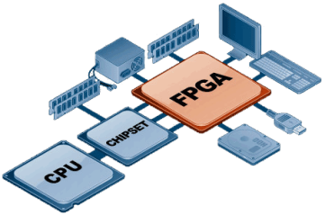
实验讲义 通用异步收发器 （UART - Universal Asynchronous Receiver/Transmitter）
天津大学精密仪器与光电子工程学院 School of Precision Instrument & Opto-electronics Engineering, Tianjin University
Notes:
00:00-00:00 本节课开始新一章的学习，了解现在真正常用的实现复杂逻辑功能的器件。

Slide 2

内容提要
1
概念和协议
2
程序设计思路
3
程序实例
天津大学精密仪器与光电子工程学院 School of Precision Instrument & Opto-electronics Engineering, Tianjin University
Notes:
00:00-01:00 本章分四个内容，前三节课堂讲授，第四节在实验室进行。

Slide 3
概念和协议
通信方式的几个要素
串行、并行（Serial/Parallel）
同步、异步（Synchronous/Asynchronous）
点对点、总线（Point-to-point/Bus）
半双工、全双工（Half-duplex/Full-duplex）
主从式、对等式（Master-slave/Equal partners）
单端信号、差分信号（Single-ended/Differential）

Slide 4
概念和协议
串行通信
数据按位逐个传输
通信方只需要很少的连接
速度较慢，传输信息少
传输距离较远
并行通信
数据按字节/字传输
通信方需要多个连接信号
传输速度快
传输距离较短
sender
receiver
sender
receiver

Slide 5
概念和协议
同步通信
接收方可以得到发送方的通信时钟信号
传输速率高
异步通信
发送方和接收方使用独立的时钟来处理通信信号
通信双方约定通信速率
通信中需要约定起始/停止位或定义特殊的帧结构
传输速率较低

Slide 6
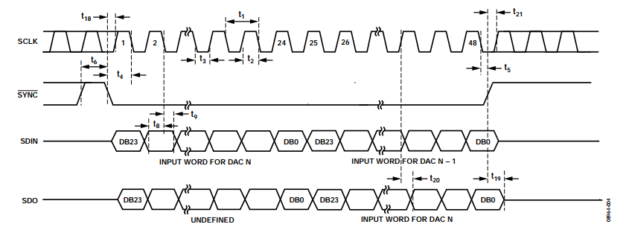
概念和协议
同步通信
AD5791（20位 DAC）时序图
接收方可以得到发送方的通信时钟信号、传输速率高

Slide 7
概念和协议
异步通信
UART通信帧格式
发送与接收设备使用各自的时钟控制数据的发送和接收过程
通信双方约定通信速率
通信中需要约定起始/停止位或定义特殊的帧结构
传输速率较低

Slide 8
概念和协议
点对点
通信线路上只有两个通信方
不需要寻址
总线
通信线路上有多个通信方
需要建立寻址机制
设备1
设备2
总线
设备1
设备2
设备3
设备N

Slide 9
概念和协议
半双工
不能同时进行发送和接收
一方发送时，其他通信方只能处于接收状态
需要额外的逻辑来控制发送和接收状态的切换
有发生冲突的危险
全双工
通信端可以同时进行发送和接收
需要两个独立的通信通道
使用简单，数据传输率高

Slide 10
概念和协议
单端信号
信号幅度以地电平作为参考
通信双方必须建立共同的参考地电平
干扰造成的信号幅度变化可能导致错误解释
差分信号
每个信号使用两根线传输，信号的值由两个线上的电平的差值表示
通信方不需要共同的参考地
对干扰抑止能力强
传输速率高

Slide 11
概念和协议
主从式
只有主端可以发起数据传输
从端等待主端的允许才能传输数据
对等式
任何节点可以发起数据传输
需要建立冲突检测和仲裁机制

Slide 12
概念和协议
UART
通用异步收发传输器（Universal Asynchronous Receiver/Transmitter)，是一种通用串行数据总线，用于异步通信。该总线双向通信，可以实现全双工传输和接收。UART常用于主机与辅助设备通信。
数据总线接口及控制逻辑
发送缓冲器
发送移位寄存器
TX
波特率发生器
RX
接收缓冲器
接收移位寄存器

Slide 13
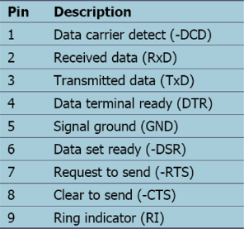
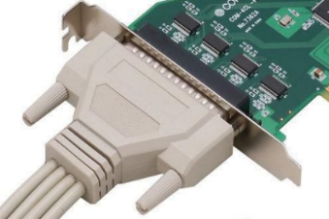
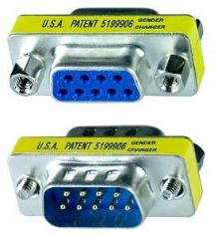
概念和协议
RS-232C接口标准
RS-232C是EIA（美国电子工业协会）1969年修订RS-232C标准。RS-232C定义了数据终端设备（DTE）与数据通信设备（DCE）之间的物理接口标准。是目前最常用的异步串行通信标准，用来实现计算机与计算机之间、计算机与外设之间的数据通信 。
RS-232-C接口标准有22根线，采用标准25芯D型插头座 PC上使用简化的9芯D型插座

Slide 14
概念和协议
RS-232-C电平采用负逻辑
逻辑1：-3～-15V,
逻辑0：+3～+15V （需要电平转换）
3.3V
1.2V noise immunity
3.3V
15V
15V
Logic 1
Logic 1
Logic 0
Logic 0
3.2V
2V noise immunity
5V
3V
2.0V
0V
0.6V noise immunity
0V
-3V
Logic 1
0.7V
-5V
Logic 1
2V noise immunity
Logic 0
0.1V
Logic 0
0V
0V
-15V
-15V
driver
receiver
driver
receiver
3.3V CMOS level VS RS232 level

Slide 15
概念和协议
采用RC-232C接口存在的问题
1、抗干扰能力差
采用单端输入输出，在传输过程中干扰和噪声信号很容易混在正常的信号中。为提高信噪比，不得不采用较大的电压摆幅。
2、有电平偏移
要求收发方共地，通信距离较大时，收发双方的地电位差别较大，在信号地上将有比较大的地电流。传输距离最大15米。
T+
R+
RS422、RS485 采用差分信号传输，若传输过程中混入干扰和噪声，由于差分放大器的作用，可使干扰和噪声相互抵消。传输距离可达1200米。
设备1
设备2
T-
R-
R+
T+
R+
T+

Slide 16
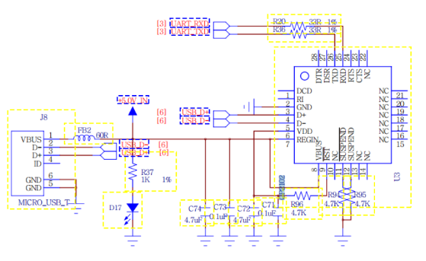
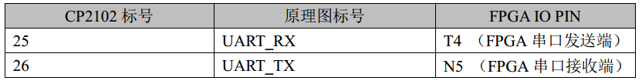
概念和协议
FPGA开发板上集成的串口
使用CP2102 芯片，将 UART（串口）转换成 USB 接口，插上主机的 USB 时，主机会将这个接口识别为串行器件，对于主机而言， 它与串行接口等同。

Slide 17
概念和协议
帧格式
波特率：串口传输的传输速度。
常用的波特率有 9600 bps 和 115200 bps （bit per second ）。
“ 9600 bps” 表示每秒可以传输 9600 位。
一个位的周期 = 1/9600= 0.000104167秒。
一帧11位数据，就需要0.000104167 ×11=0.00114583秒。
那么一秒内可传输 1/0.00114583≈873 个帧数据（byte）。

Slide 18
程序设计思路
程序功能
1、开发板通过板载 串口转USB 模块 与计算机相连，在计算机上使用串口调试助手 与开发板通信。
2、计算机通过串口向FPGA发送一个8位数据（例如：0XF0），FPGA收到后点亮相应的8位LED灯。
3、当按下开发板上的某个按键后，FPGA读取8位拨码开关的值，并将其通过串口发送到计算机上。
4、按一次按键发送一次。（需要按键消抖）

Slide 19
程序设计思路
串口接收模块
rx_pin
电平检测模块
detect
h_l_sig
接收控制
rx_control
rx_en_sig
rx_done_sig
count_sig
rx_en_data
波特率定时模块
rx_bps
bps_clk
串口接收模块结构框图

Slide 20
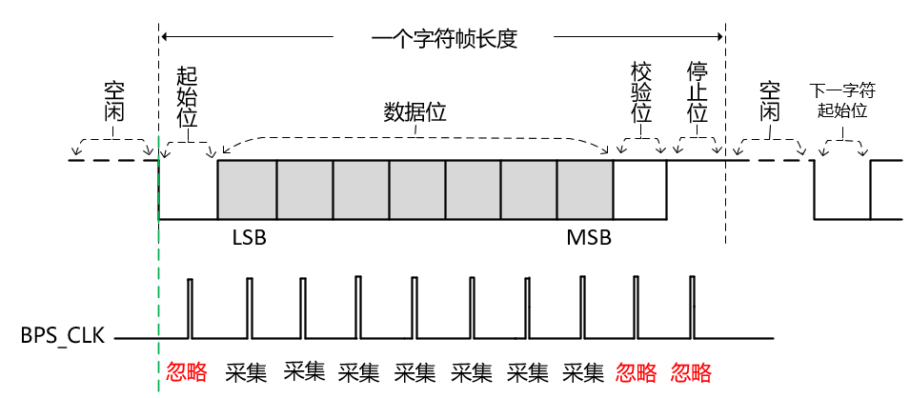
程序设计思路
串口接收时序
9600 bps 传输速度使一位数据的周期是 0.000104167s 。以 100Mhz 时钟频率要得到上述的定时需要： N = 0.000104167 / ( 1 / 100Mhz ) = 10418 什么时候数据是最稳定的？每位数据的中间 5209

Slide 21
程序设计思路
parameter Bps_9600 = 10418;
parameter Bps_9600_2 = 5209;
parameter Bps_115200 = 868;
reg [13:0]Count_BPS;
always @ ( posedge CLK or negedge RSTn )
if( !RSTn )
Count_BPS <= 14'd0;
else if( Count_BPS == Bps_9600 )
Count_BPS <= 14'd0;
else if( Count_Sig )
Count_BPS <= Count_BPS + 1'b1;
else
Count_BPS <= 14'd0;
assign BPS_CLK = ( Count_BPS == Bps_9600_2 ) ? 1'b1 : 1'b0;

Slide 22
程序设计思路
else if( RX_En_Sig ) //使能信号为高电平时，开始接收数据
case ( i )
4'd0 :
if( H_L_Sig ) begin i <= i + 1'b1; isCount <= 1'b1; end //检测到上升沿时开始 波特率时钟 的计数
4'd1 :
if( BPS_CLK ) begin i <= i + 1'b1; end //起始位忽略
4'd2, 4'd3, 4'd4, 4'd5, 4'd6, 4'd7, 4'd8, 4'd9 : //接收8位数据（先接收低位，再接收高位）
if( BPS_CLK ) begin i <= i + 1'b1; rData[ i - 2 ] <= RX_Pin_In; end
4'd10 : //校验位忽略
if( BPS_CLK ) begin i <= i + 1'b1; end
4'd11 : //停止位忽略
if( BPS_CLK ) begin i <= i + 1'b1; end
4'd12 : //接收完成，拉高完成标志位
begin i <= i + 1'b1; isDone <= 1'b1; isCount <= 1'b0; end
4'd13 : //拉低完成标志位
begin i <= 4'd0; isDone <= 1'b0; end
endcase

Slide 23
程序实例
串口发送模块
bps_clk
发送控制
tx_control
波特率定时模块
tx_bps
count_sig
tx_pin
tx_done_sig
tx_en_sig
tx_data
串口发送模块结构框图

Slide 24
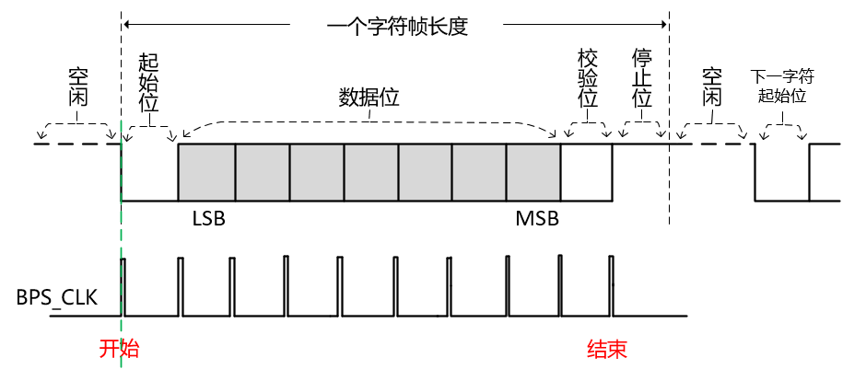
程序设计思路
串口发送时序

Slide 25
程序设计思路
parameter Bps_9600 = 10418;
parameter Bps_115200 = 868;
reg [13:0]Count_BPS;
always @ ( posedge CLK or negedge RSTn )
if( !RSTn )
Count_BPS <= 14'd0;
else if( Count_BPS == Bps_9600 )
Count_BPS <= 14'd0;
else if( Count_Sig )
Count_BPS <= Count_BPS + 1'b1;
else
Count_BPS <= 14'd0;
assign BPS_CLK = ( Count_BPS == 1) ? 1'b1 : 1'b0;

Slide 26
程序设计思路
else if( TX_En_Sig )
case ( i )
4'd0 :
if( BPS_CLK ) begin i <= i + 1'b1; rTX <= 1'b0; end //开始发送，忽略起始位
4'd1, 4'd2, 4'd3, 4'd4, 4'd5, 4'd6, 4'd7, 4'd8 : //发送8位数据（低位在前，高位在后）
if( BPS_CLK ) begin i <= i + 1'b1; rTX <= TX_Data[ i - 1 ]; end
4'd9 : //忽略校验位
if( BPS_CLK ) begin i <= i + 1'b1; rTX <= 1'b1; end
4'd10 : //忽略停止位
if( BPS_CLK ) begin i <= i + 1'b1; rTX <= 1'b1; end
4'd11 : //发送完成，拉高完成标志位
if( BPS_CLK ) begin i <= i + 1'b1; isDone <= 1'b1; end
4'd12 : //拉低完成标志位
begin i <= 4'd0; isDone <= 1'b0; end
endcase

Slide 27
程序设计思路
module rx_module //串口接收模块
(
CLK, RSTn,
RX_Pin_In, RX_En_Sig,
RX_Done_Sig, RX_Data
);
input CLK;
input RSTn;
input RX_Pin_In;
input RX_En_Sig;
output [7:0]RX_Data;
output RX_Done_Sig;
wire H_L_Sig;
wire BPS_CLK;
wire Count_Sig;
rx_detect_module U1
(
.CLK( CLK ),
.RSTn( RSTn ),
.RX_Pin_In( RX_Pin_In ),
.H_L_Sig( H_L_Sig )
);
rx_bps_module U2
(
.CLK( CLK ),
.RSTn( RSTn ),
.Count_Sig( Count_Sig ),
.BPS_CLK( BPS_CLK )
);
rx_control_module U3
(
.CLK( CLK ),
.RSTn( RSTn ),
.H_L_Sig( H_L_Sig ),
.RX_En_Sig( RX_En_Sig ),
.RX_Pin_In( RX_Pin_In ),
.BPS_CLK( BPS_CLK ),
.Count_Sig( Count_Sig ),
.RX_Data( RX_Data ),
.RX_Done_Sig( RX_Done_Sig )
);
endmodule

Slide 28
程序设计思路
tx_control_module U2
(
.CLK( CLK ),
.RSTn( RSTn ),
.TX_En_Sig( TX_En_Sig ),
.TX_Data( TX_Data ),
.BPS_CLK( BPS_CLK ),
.TX_Done_Sig( TX_Done_Sig ),
.TX_Pin_Out( TX_Pin_Out )
);
endmodule
module tx_module //串口发送模块
(
CLK, RSTn,
TX_Data, TX_En_Sig,
TX_Done_Sig, TX_Pin_Out
);
input CLK;
input RSTn;
input [7:0]TX_Data;
input TX_En_Sig;
output TX_Done_Sig;
output TX_Pin_Out;
wire BPS_CLK;
tx_bps_module U1
(
.CLK( CLK ),
.RSTn( RSTn ),
.Count_Sig( TX_En_Sig ),
.BPS_CLK( BPS_CLK )
);

Slide 29
程序设计思路
module uart_module
(
CLK, RSTn, SW, KEY,
RX_Pin_In, TX_Pin_Out, LED
);
input CLK, RSTn, RX_Pin_In;
input KEY;
input [7:0] SW;
output TX_Pin_Out;
output [7:0] LED;
wire RX_Done_Sig;
wire TX_Done_Sig;
wire TX_En_Sig;
wire RX_En_Sig;
wire [7:0] RX_Data;
wire dKEY;
reg rTX_En_Sig;
reg rRX_En_Sig;
reg [7:0]rRX_Data;
tx_module U1 //串口发送模块
(
.CLK(CLK), .RSTn(RSTn),
.TX_Data(SW), .TX_En_Sig(TX_En_Sig),
.TX_Done_Sig(TX_Done_Sig),
.TX_Pin_Out(T X_Pin_Out)
);
rx_module U2 //串口接收模块
(
.CLK(CLK), .RSTn(RSTn),
.RX_Pin_In(RX_Pin_In), .RX_En_Sig(RX_En_Sig),
.RX_Done_Sig(RX_Done_Sig), .RX_Data(RX_Data)
);
debounce_module U3
(
.clk(CLK), .rst(RSTn), .pin_in(KEY), .pin_out(dKEY)
);
reg l_h_f1,l_h_f2;
wire key_l_h;
always@ (posedge CLK or negedge RSTn)
if(!RSTn)
begin
l_h_f2 <=0;
l_h_f1 <=0;
end
else
begin
l_h_f1 <= dKEY;
l_h_f2 <= l_h_f1;
end
assign key_l_h = l_h_f1 & !l_h_f2;

Slide 30
程序设计思路
always@ (posedge CLK or negedge RSTn)
if(!RSTn)
rTX_En_Sig <=0;
else
begin
if(TX_Done_Sig==1)
rTX_En_Sig <=0;
else if(key_l_h==1)
rTX_En_Sig <=1;
end
always@ (posedge CLK or negedge RSTn)
if(!RSTn)
rRX_Data <=0;
else
if(RX_Done_Sig)
begin rRX_Data <= RX_Data; rRX_En_Sig<=0; end
else
rRX_En_Sig<=1;
assign RX_En_Sig = rRX_En_Sig;
assign TX_En_Sig = rTX_En_Sig;
assign LED = rRX_Data;
endmodule

